Slide 1
の意味？
答え：
DMMで測るのは実効値 ＝（電圧の2乗に対する時間平均)^{1/2}
正弦波について詳しく計算すると
教科書 p.6６
DMM内部では実際に計算！

Slide 2
DMMはなぜ実効値を表示（補足説明）
p.66の答え
実用的な意味：
[コンセントで正弦波の交流を使う機器]
電圧の実効値 E_{rms} [V] 電流の実効値 I_{rms} [A] とすると
消費パワーの時間平均 ～ E_{rms} I_{rms} [W]

Slide 3
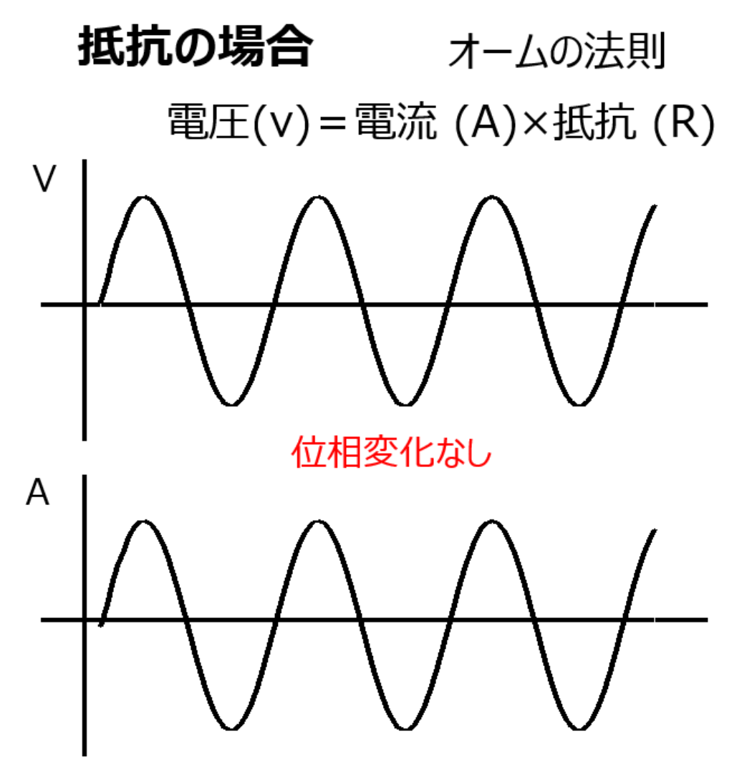
消費パワーの平均値 ～ E_{rms} I_{rms} [W] ?
$$E_{sm}$$
掛け算
平均値
Powerの平均値 ＝ E_{sm}²/(2R)=E_{sm}/ * E_{sm}/ ÷ R
＝ E_{rms} I_{rms}

